Slide 1
Riesgos tecnológicos, accidentes mayores
Kit de integración H3SE
Módulo TCG 2.2

Slide 2
Los objetivos del módulo
Después de este módulo:
Sabrán lo que representa el riesgo tecnológico.
Conocerán la accidentología principal del Grupo Total y el sector petrolífero.
Habrán entendido que la industria (y el Grupo Total) ha aprendido lecciones de los accidentes mayores.
Habrán entendido que el riesgo tecnológico y el riesgo en el puesto de trabajo no tienen una relación directa.

Slide 3
Cuáles son las consecuencias posibles:
Accidente | ¿Consecuencias?
Marea negra
Un coche se sale de la carretera y da 4 vueltas de campana
Caída de una persona de un andamio
Explosión de un conducto de gas
Fuego en un tanque de almacenamiento
Caída en una escalera

Slide 4
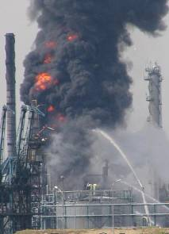
RIESGO TECNOLÓGICO / SEGURIDAD EN EL PUESTO DE TRABAJO
La diferencia: la gravedad y la probabilidad
Riesgo tecnológico:
  Gravedad alta (consecuencias desastrosas)
  Escasa probabilidad (raro)
Riesgo/seguridad en el puesto de trabajo
  Gravedad moderada
  Frecuente, posible, …
Probabilidad
Gravedad

Slide 5
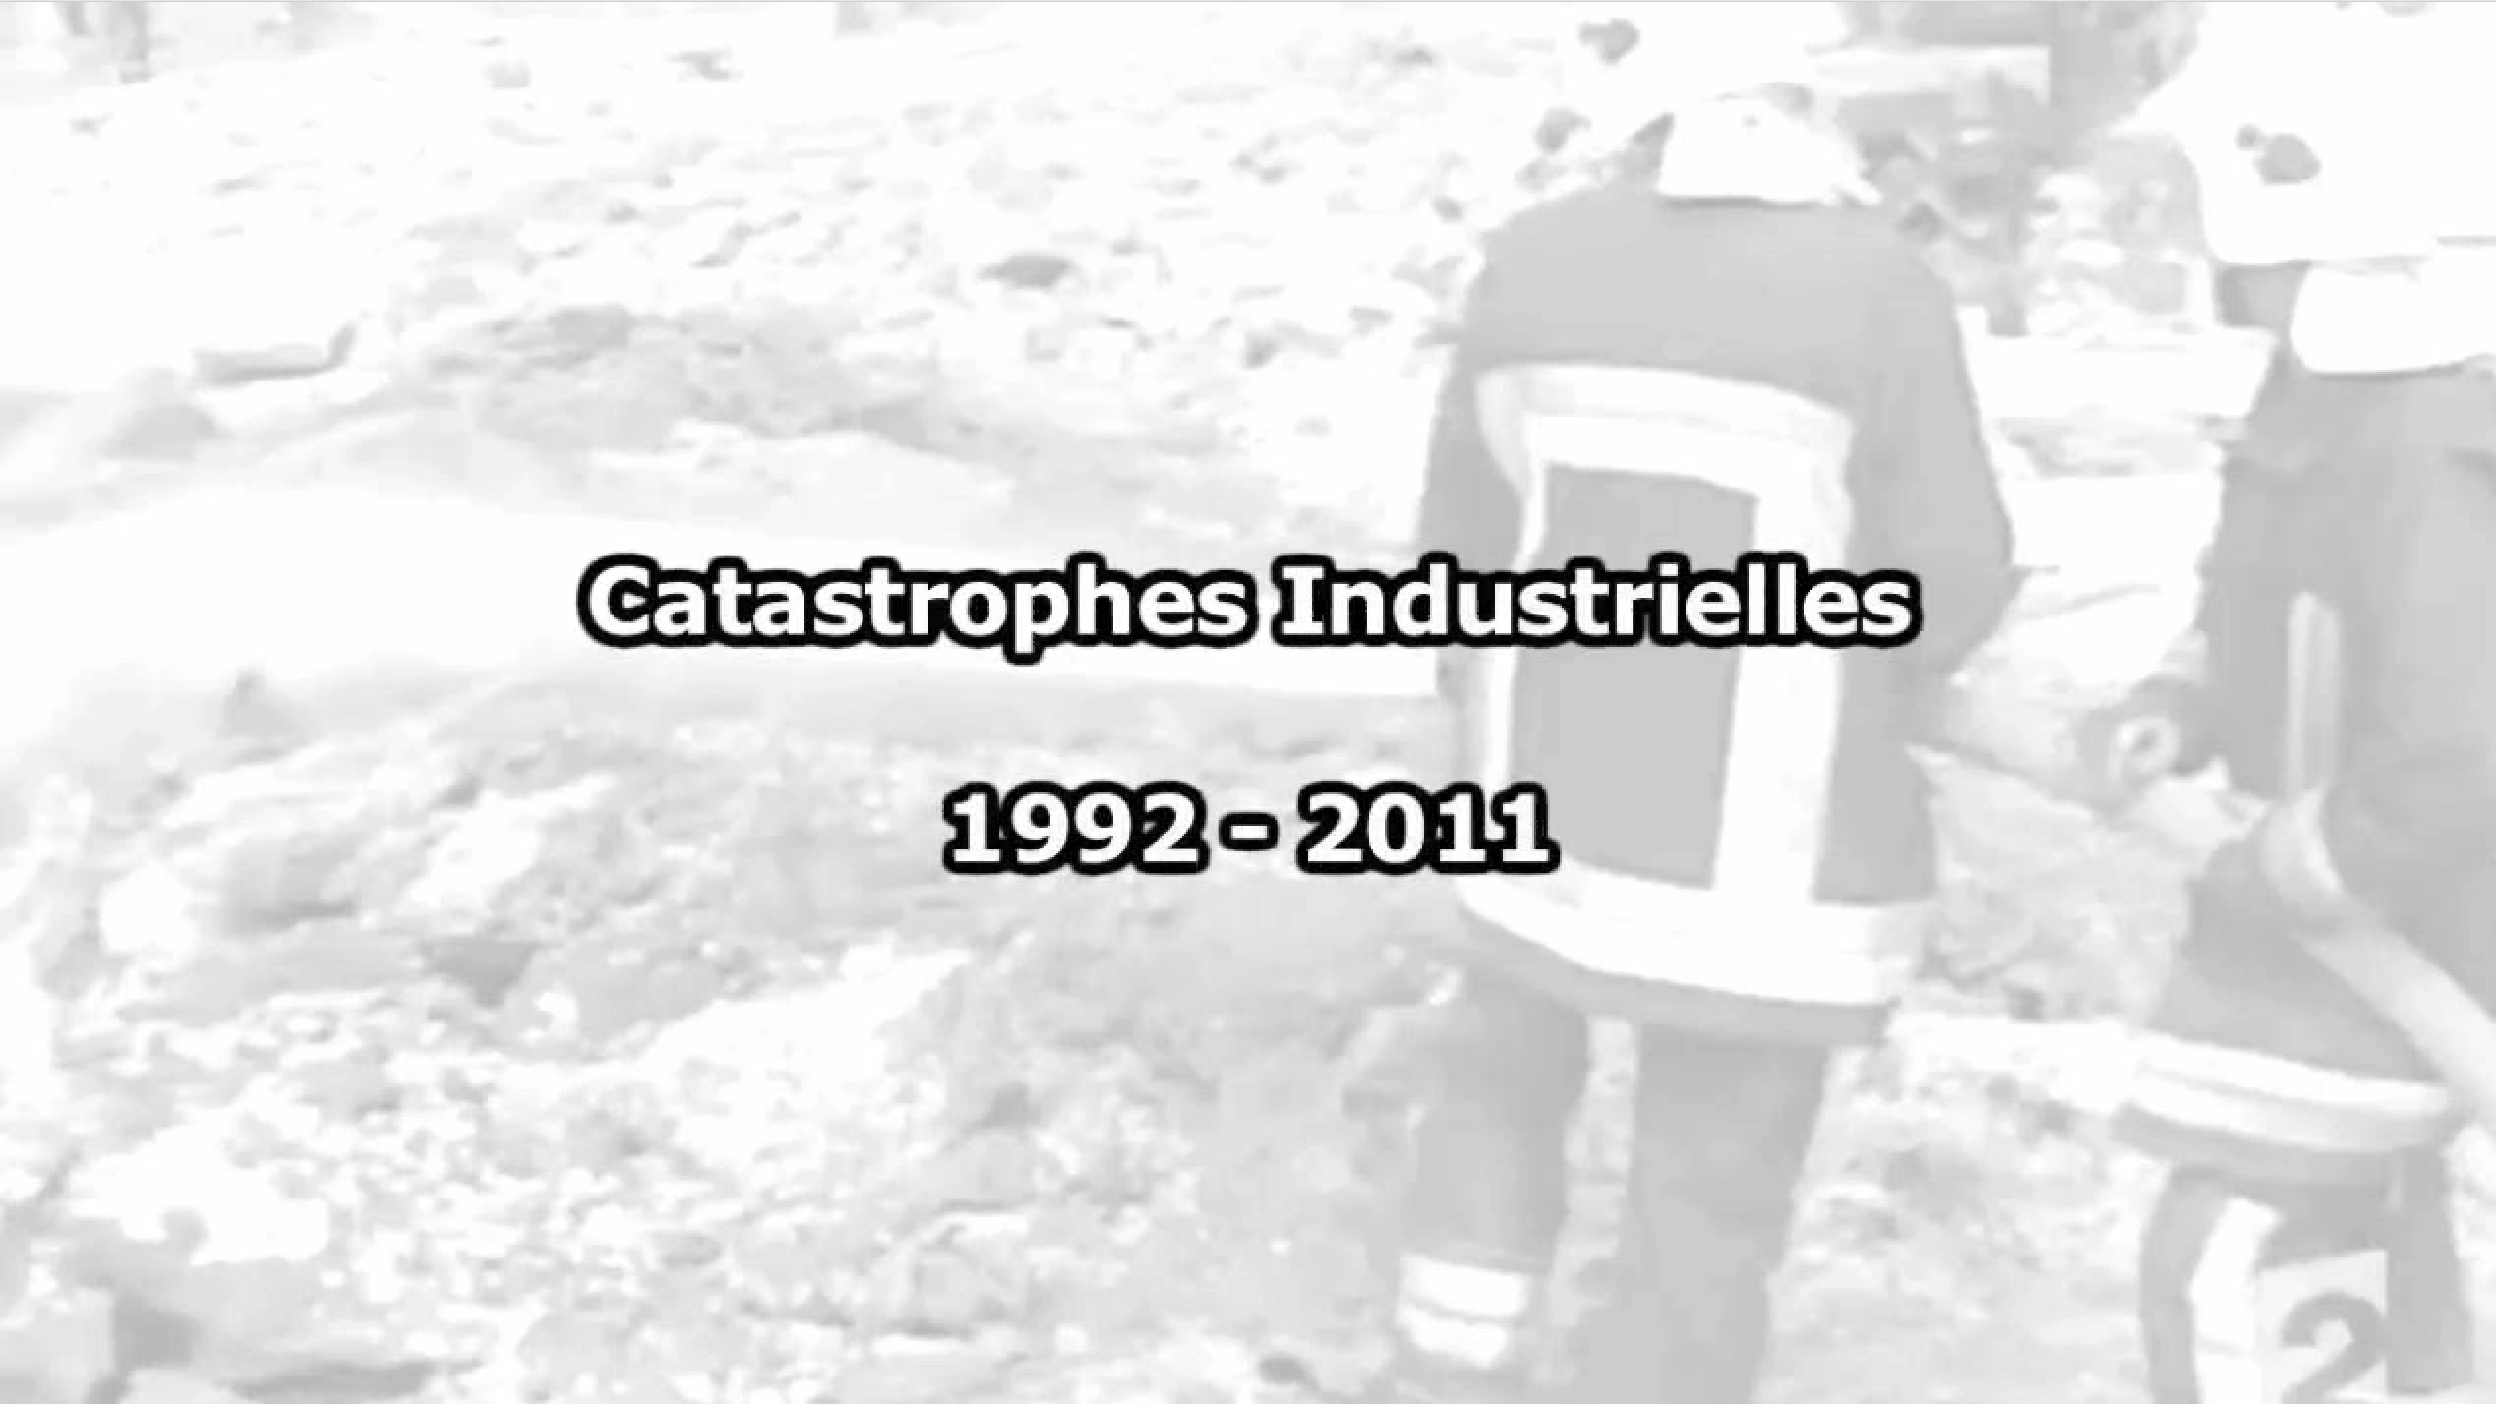
PELÍCULA: Las catástrofes industriales (relacionadas con riesgos tecnológicos)

Slide 6
Fenómenos peligrosos
FLUJOS
TÉRMICOS
SOBREPRESIÓN
CONTAMINACIÓN
TOXICIDAD

Slide 7
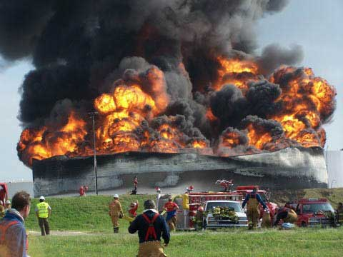
Fenómenos peligrosos
INCENDIO DE CHARCO
Incendio de tanque
Fuga de materias inflamables e ignición.
Ignición de un depósito

Slide 8
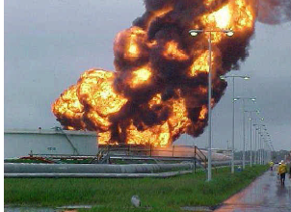
Fenómenos peligrosos
BOIL- OVER
Ignición de una cuba de hidrocarburos
Reducción del nivel en la cuba
Vaporización explosiva del agua en el fondo de la cuba

Slide 9
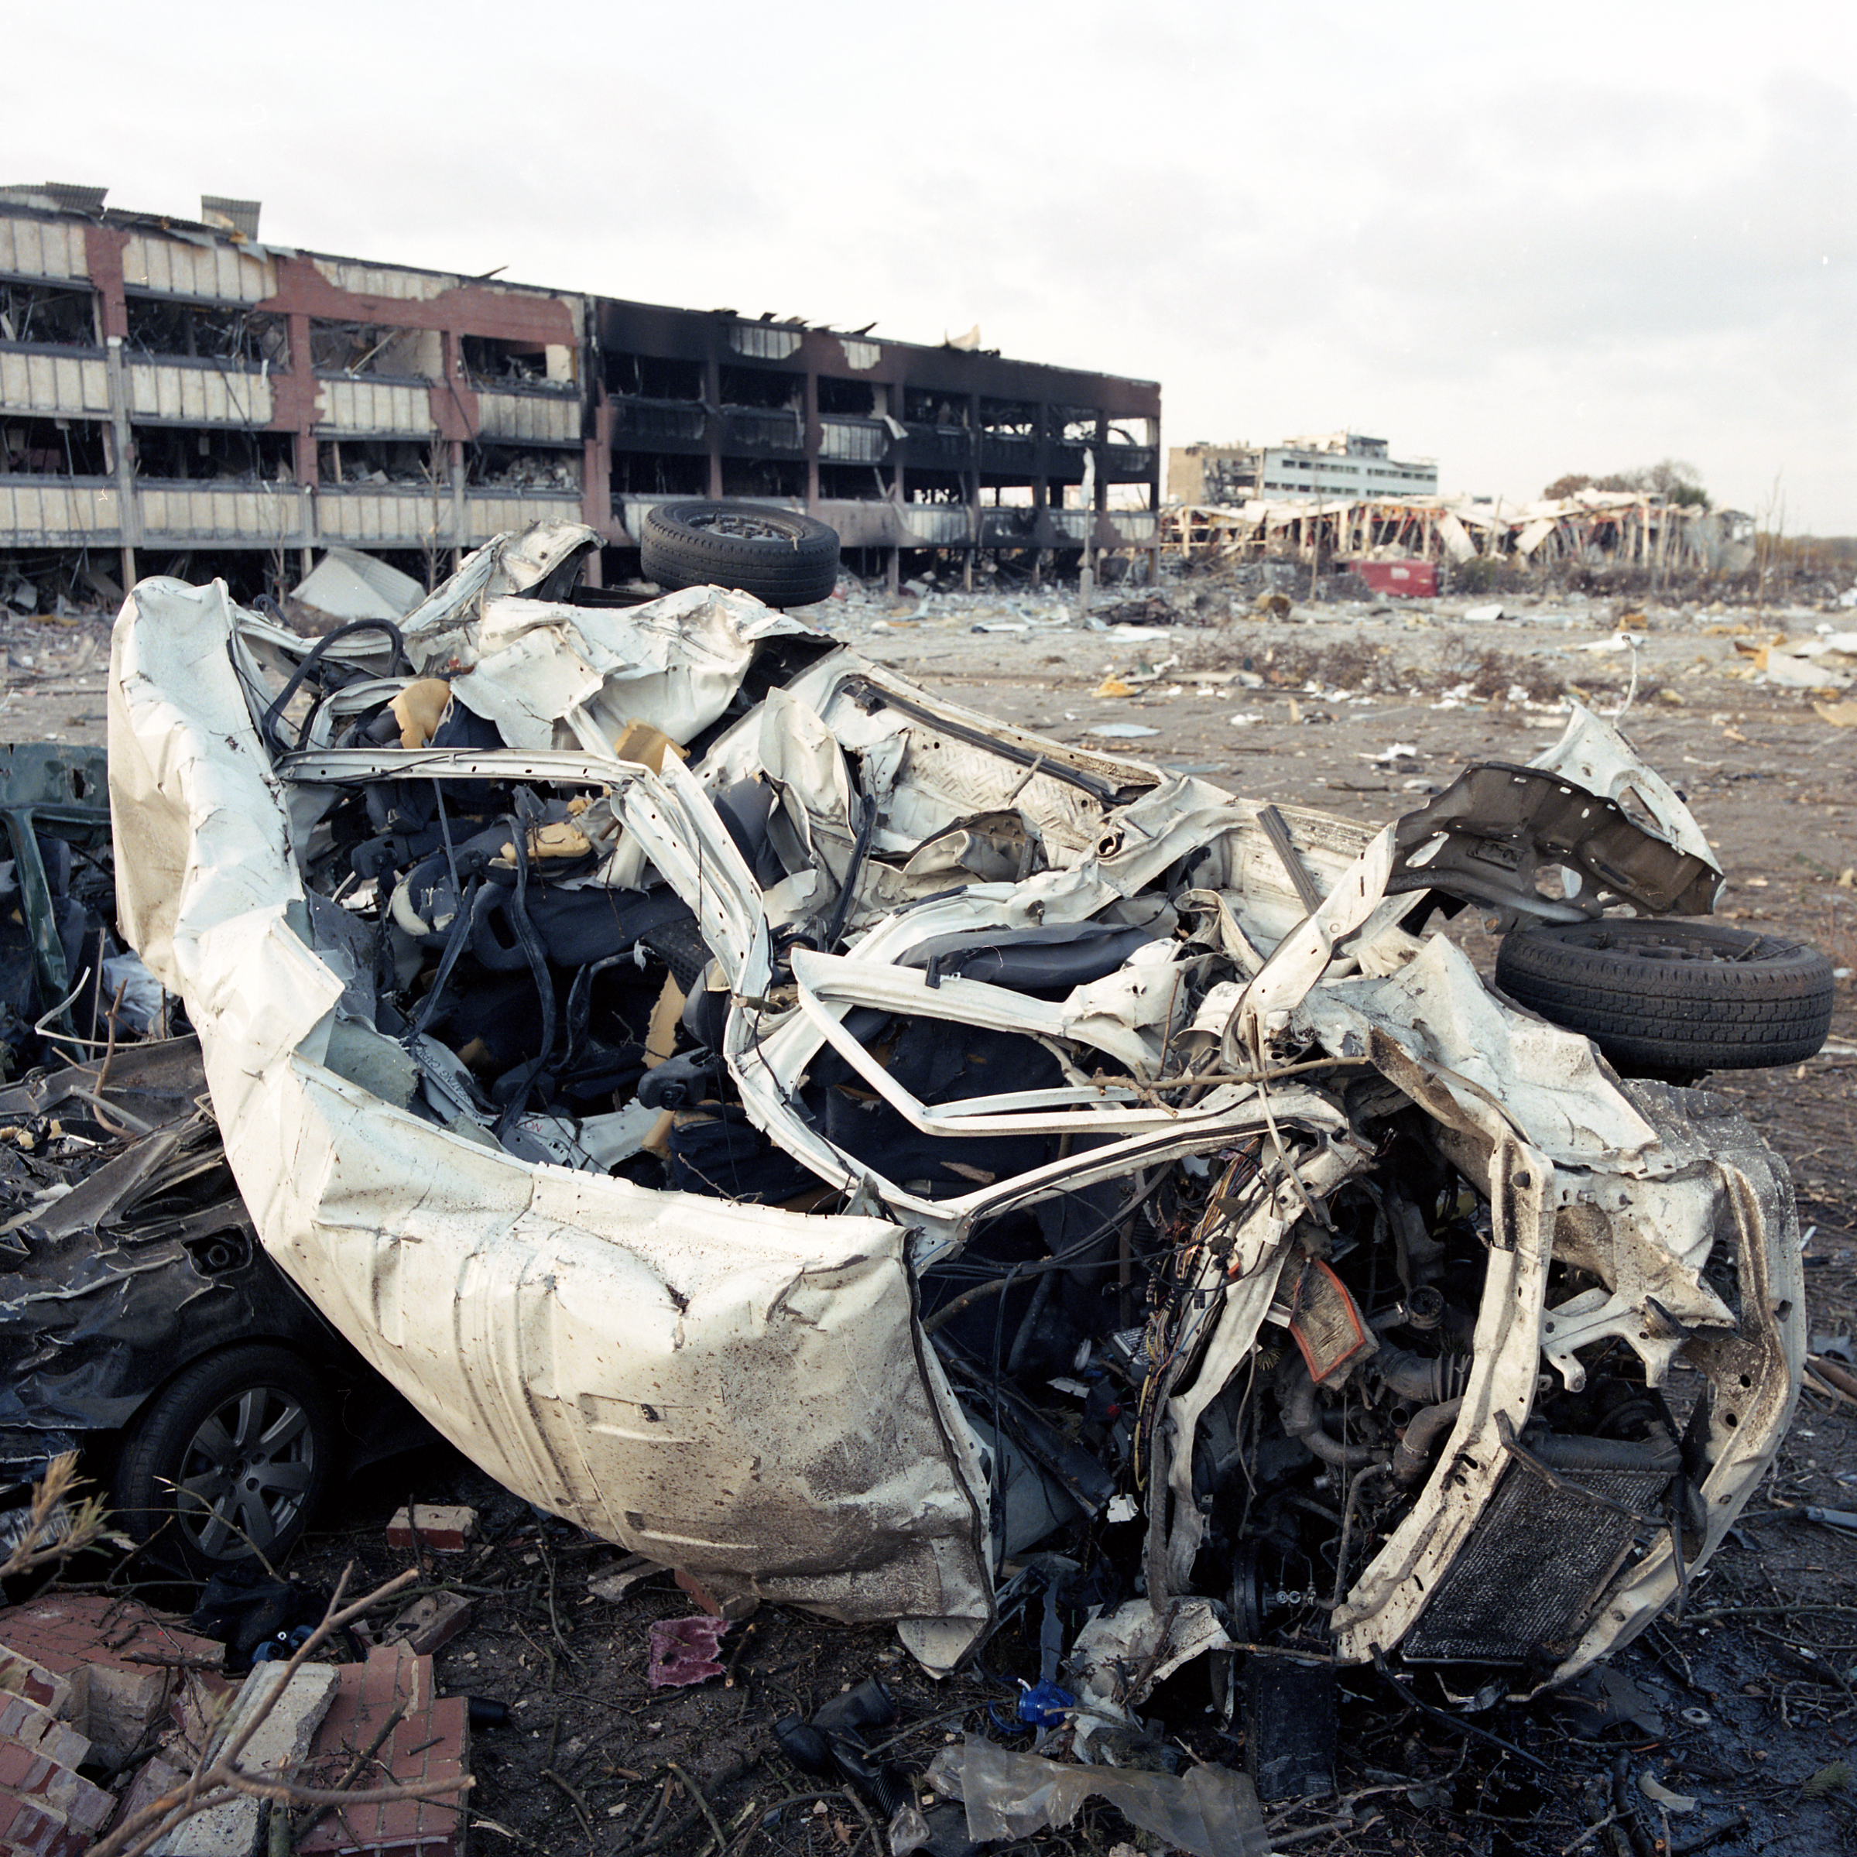
Fenómenos peligrosos
UVCE
(Unconfined Vapour Cloud Explosion)
Fuga de materias inflamables
Formación de una nube de gas inflamable
Ignición y explosión de la nube de gas

Slide 10
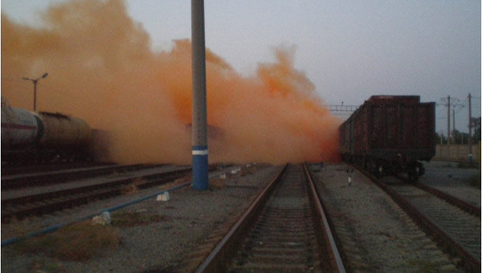
Fenómenos peligrosos
DISPERSIÓN / ESPARCIMIENTO
Dispersión de líquido
Evaporación o fuga de gas
Formación de una nube de gas

Slide 11
Fenómenos peligrosos
Incendios de charco,
tanque y cubeta
Dardo de fuego
Boil over
BLEVE
UVCE
Exceso de capacidad
FLUJOS
TÉRMICOS
SOBREPRESIÓN
CONTAMINACIÓN
Dispersión
Esparcimiento
TOXICIDAD

Slide 12
Fenómenos peligrosos
FLUJOS
TÉRMICOS
tanque y cubeta
BUNCEFIELD
FEYZIN
BLEVE
SOBREPRESIÓN
LA MEDE
UVCE
TEXAS-CITY
UVCE
A Z F
Explosión
TOXICIDAD
CONTAMINACIÓN
SEVESO
BUNCEFIELD
MACONDO
Dispersión, esparcimiento

Slide 13
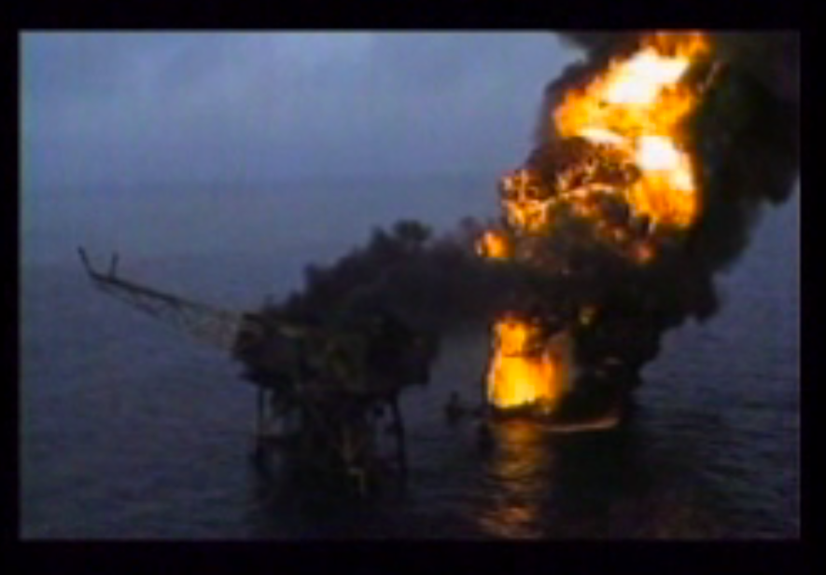
PELÍCULA sobre la catástrofe de Piper ALpha

Slide 14

Las lecciones aprendidas a raíz de los accidentes
SEVESO
1976
BHOPAL
1984
+ de 3500 muertos
Piper Alpha 1988
168 muertos
FEYZIN 1966
18 muertos / 84 heridos
LA MEDE
1992
6 muertos
Erika
1999
A Z F
2001
30 muertos
BUNCEFIELD 2005
Daños > 1G€
MACONDO
2005
Daños > 1G€
Años 60
1990
Hoy
Legislación de
Francia /
Europa
Ley sobre las instalaciones clasificadas
1976
Directiva europea
Seveso I,1982
Seveso II
1996
Seveso III 2015
Normas internacionales

Slide 15
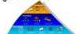
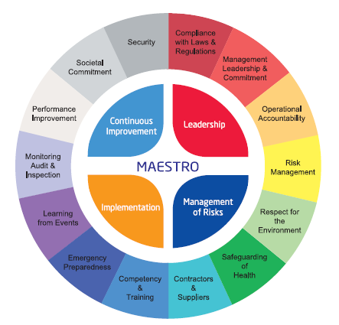
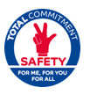
Las lecciones aprendidas a raíz de los accidentes
SEVESO
1976
BHOPAL
1984
+ de 3500 muertos
Piper Alpha 1988
168 muertos
FEYZIN 1966
18 muertos / 84 heridos
LA MEDE
1992
6 muertos
Erika
1999
A Z F
2001
30 muertos
BUNCEFIELD 2005
Daños > 1G€
MACONDO
2005
Daños > 1G€
Años 60
1990
Hoy
Legislación de
Francia /
Europa
Ley sobre las instalaciones clasificadas
1976
Directiva europea
Seveso I,1982
Seveso II
1996
Seveso III 2015
Normas internacionales
Normas de seguridad para ingeniería, diseño
Un sistema de gestión HSE
Campañas sobre el comportamiento HSE
Experiencia adquirida y evolución de las normas

Slide 16
Centrarse en los HIPO para los accidentes mayores
Los incidentes de potencial alto en términos de consecuencias (HIPO = HIgh POtential) son precursores de accidentes tecnológicos.
El TRIR mide el índice de frecuencia de los accidentes.
El TRIR no permite anticiparse a los accidentes mortales ni a los accidentes mayores.

